Slide 1
Atualizando dados com SQLite
Professor Sanderson Macedo

Slide 2
Conectando ao banco
Para realizar operações de escrita no banco de dados, devemos recuperar um SQLiteDatabase
Esse objeto conecta ao bando de dados SQLite;

Slide 3
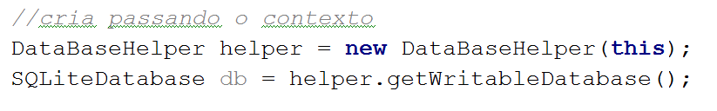
getWritableDatabase()
Para a abertura usa-se o método getWritableDatabase(), definido na classe SQLiteOpenHelper e disponível por meio de herança na nossa classe DatabaseHelper.

Slide 4
Inserindo dados
Para inserir os dados, podemos montar manualmente uma instrução SQL de insert ou utilizar o ContentValues.

Slide 5

ContentValues
ContentValues é um classe que associa conjuntos de dados no formato chave-valor, onde a chave é a coluna do banco de dados e o valor é o dado a ser armazenado.

Slide 6
Inserindo
Agora que temos o ContentValues preparado, podemos invocar o método insert do SQLiteDatabase, que receberá 3 parâmetros.

Slide 7
1º parâmetro
1º parâmetro é o nome da tabela;
2º representa o nome das chaves do ContentValues que devem ter seu valor inserido como null;
3º O ContentValues;

Slide 8
Inserindo
Por fim, caso o registro seja inserido com sucesso, o método insert retorna o identificador do novo registro e em caso de falha retorna -1;

Slide 9
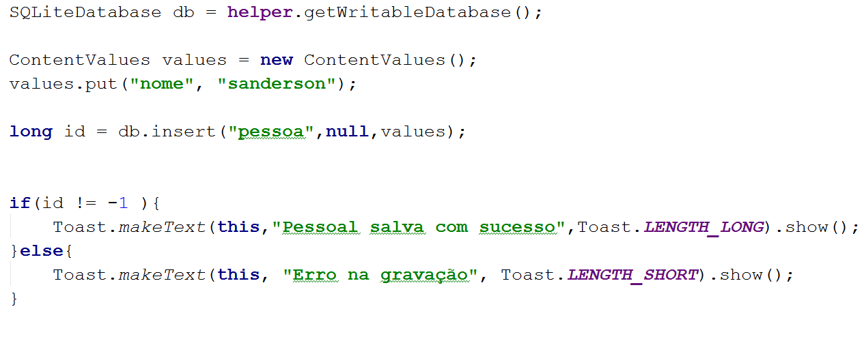
Código final

